Slide 1
Prepoznavanje diagrama toka programa sa slike
radila:
Lidija Bešker
Ra 181/2012

Slide 2
Zadatak
Prepoznati geometriske oblike sa rukom nacrtane skice dijagrama koji predstavljaju elemente
Odrediti šta koji oblik predstavlja
Iz njih pročitati šta je zadatak tog bloka
Interpretirati sve te delove zajedno odakle bi trebao da se dobije kod

Slide 3
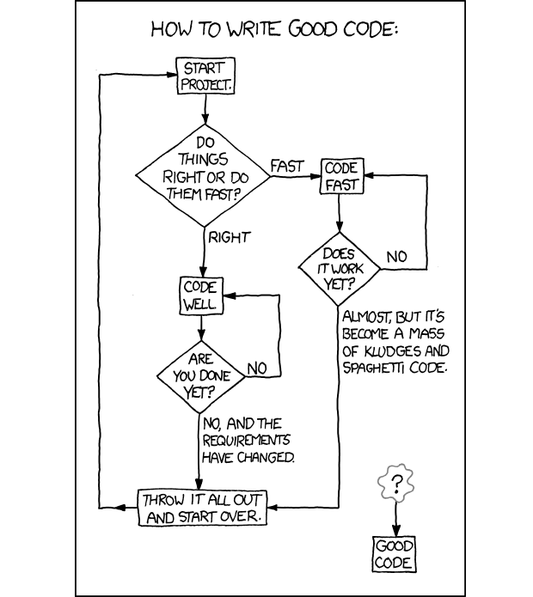
Prikaz kvazi primera flow dijagrama
Ovde je prikazan slodobno nacrtan dijagram sličan onima kojima planiram da se bavim na ovom projektu

Slide 4
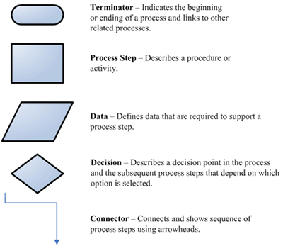
Simboli koji se koriste pri izradi dijagrama
Elipsa – označava početak ili kraj programa
Pravougaonik – predstavlja procesitanje ili obradu podataka
-- služi za označavanje unosa podataka od strane korisnika
-- odluka na osnovu logičkog uslova razdvaja putanju na 2 pravca slučaj kad je uslov ispunjen i slučaj kad nije
Strelica– služi prosto da poveže elemente dijagrama i označi smer toka

Slide 5
Tehnologije koje planiram da koristim
Hough transformacije koje služe za nalaženje pravih linija na slici, koju planiram da iskoristim za nalaženje elemenata dijagrama
OCR za prepoznavanje slova da bih pročitala šta je napisano u elementima
Sve to planiram da uradim na Python (ver 2.7) sa OpenCV (ver 3.0.0)

Slide 6
Hough transformacije
Služe za pronalaženje pravih linija na slici, što planiram da iskoristim da bih našla linije koje svojim sečenjem će negde izgraditi geometriske oblike koje tražim
Uproširenoj verziju može da se koristi i za nalaženje elipsi i krugova
Time smatram da ću biti u stanju da pokrijem sve aspekte pronalaženja delova dijagrama

Slide 7
Zatim planiram da mesta gde su prepoznati elementi potrazim slova i brojeve koji će mi dati uvid šta se događa u tim blokovima
Kad imam to smatram da imam strukturu i značenje svakog bloka i odatle mogu generisati kod

Slide 8
U slučaju problema sa prepoznavanjem geometriskih oblika planiram da uključim heuristiku
To znači da neću samo tražiti oblike već ću gledati kako su poslagani i gde mogu odprikike da očekujem sledeći
Takođe se to može iskoristiti u slučaju da više oblika odgovara narctanom elementu

Slide 9
Literatura
http://homepages.inf.ed.ac.uk/rbf/HIPR2/hough.htm
http://docs.opencv.org/2.4/doc/tutorials/imgproc/imgtrans/hough_lines/hough_lines.html

